Slide 1

Princípios básicos de detectores
Pedro Ferreira da Silva (psilva@cern.ch) - CERN
15ª Escola de Professores no CERN em Língua Portuguesa
Setembro de 2023

Slide 2
Introdução
“Revelando” a passagem de partículas
Filosofia de construção de ATLAS e CMS
Como a reconstrução complementa a detecção
Conclusões

Slide 3
Introdução
“Revelando” a passagem de partículas
Filosofia de construção de ATLAS e CMS
Como a reconstrução complementa a detecção
Conclusões

Slide 4
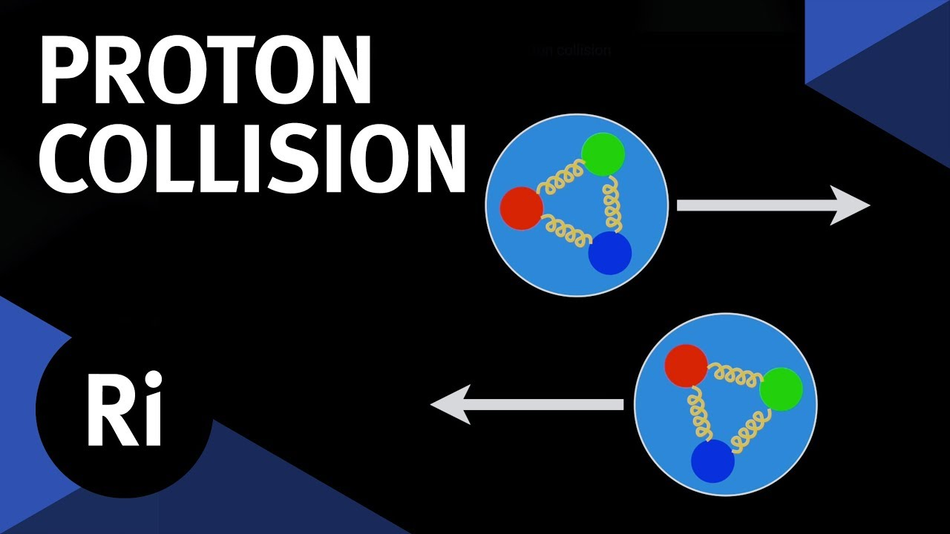
p
p
E_{CM} = 13.6 TeV

Slide 5
Qual é a interacção principal numa colisão de protões?

Slide 6
Qual é a interacção principal numa colisão de protões? Forte

Slide 7
Qual é a interacção principal numa colisão de protões? Forte
O que se produz maioritariamente?

Slide 8
Qual é a interacção principal numa colisão de protões? Forte
O que se produz maioritariamente? Hadrões (estados ligados de quarks)

Slide 9
Qual é a interacção principal numa colisão de protões? Forte
O que se produz maioritariamente? Hadrões (estados ligados de quarks)
Existe alguma ordem nos estados produzidos?

Slide 10
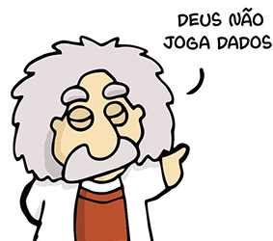
Qual é a interacção principal numa colisão de protões? Forte
O que se produz maioritariamente? Hadrões (estados ligados de quarks)
Existe alguma ordem nos estados produzidos?
Complexidade: Mesões (pares de quark/anti-quark)
Estados fundamentais de massa e spin : π (mesões de quarks leves e com spin 0)
Simetria de isospin forte: ⅔ π± + ⅓ π⁰

Slide 11
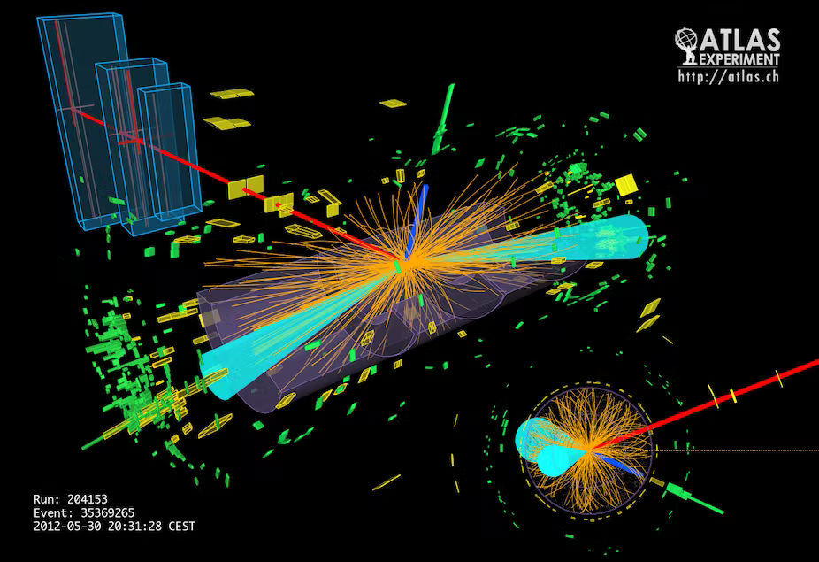

Slide 12
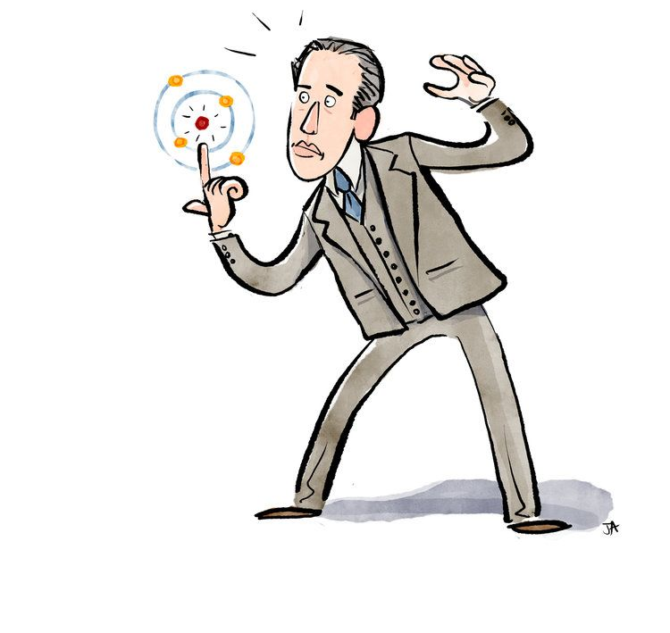
Pára de dizer a Deus o que fazer!

Slide 13
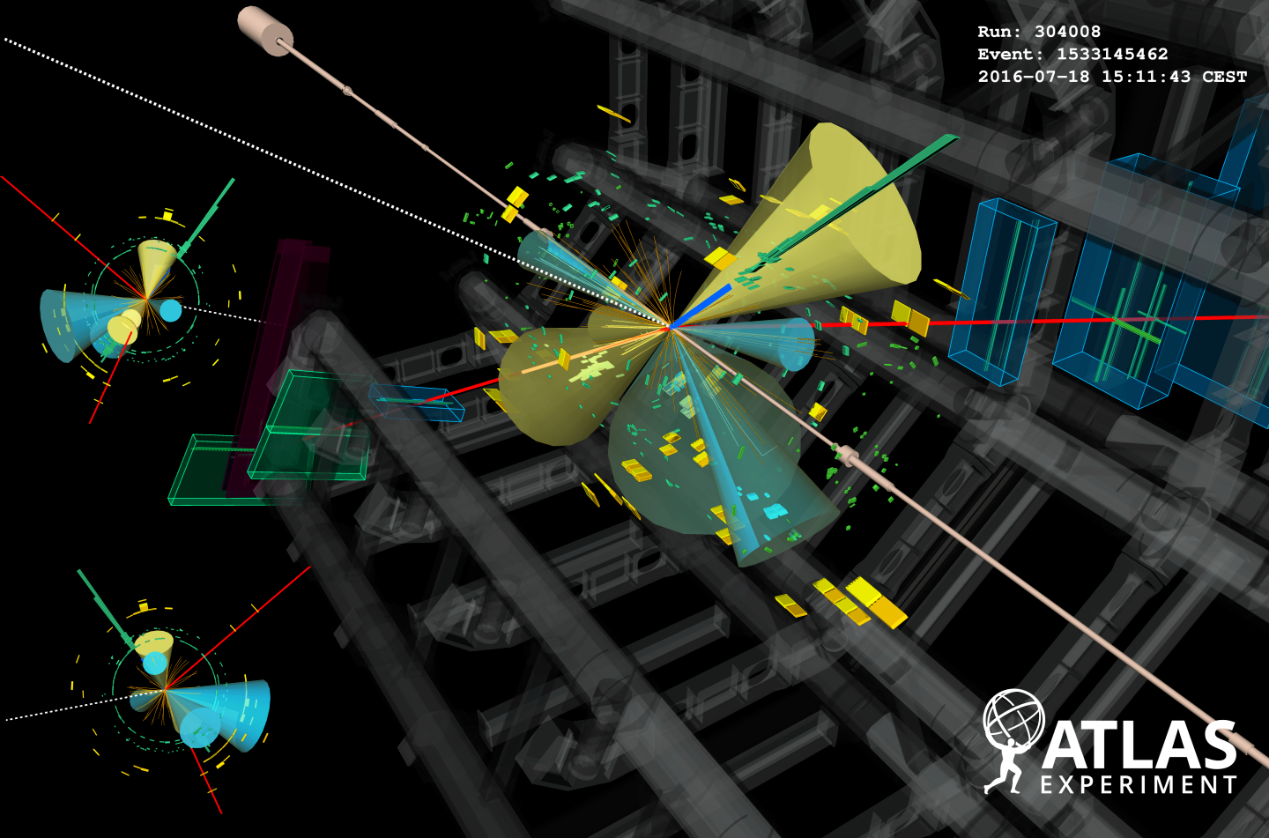
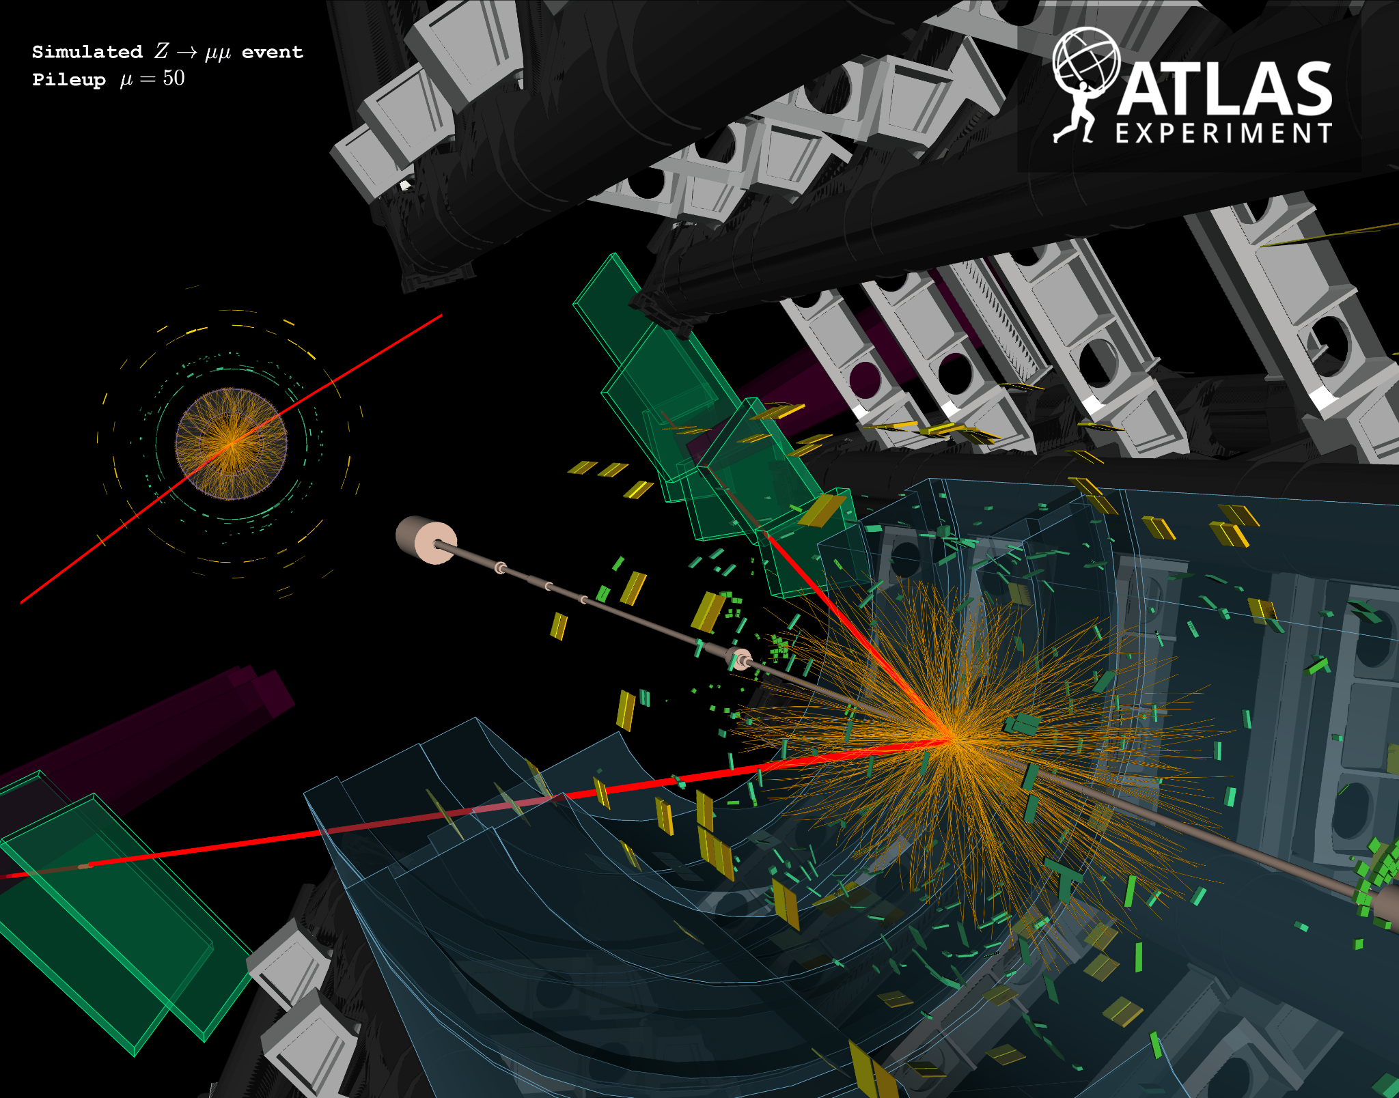
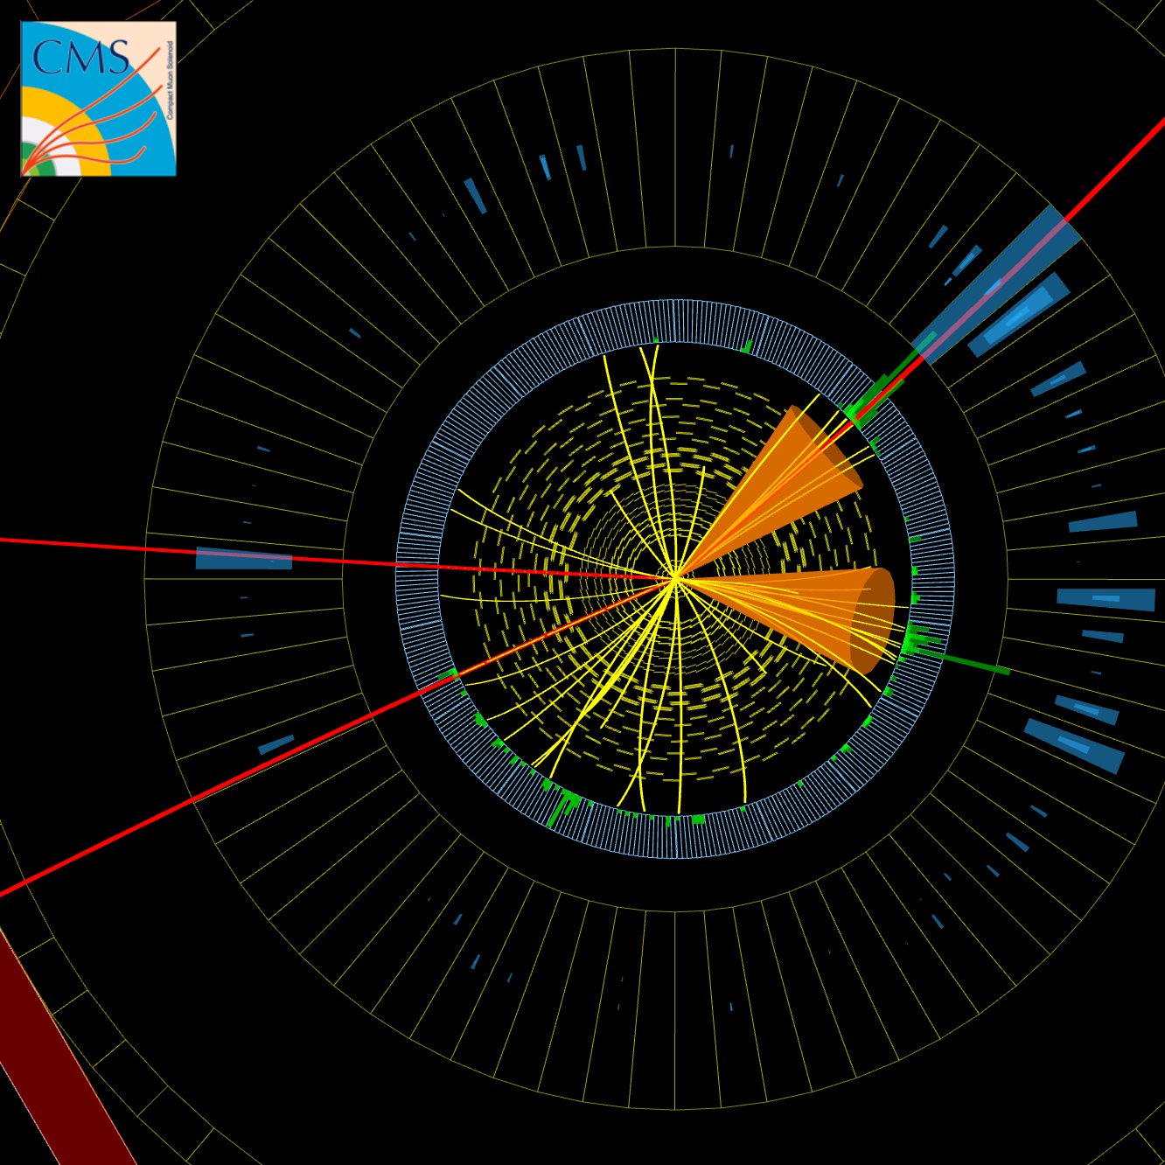
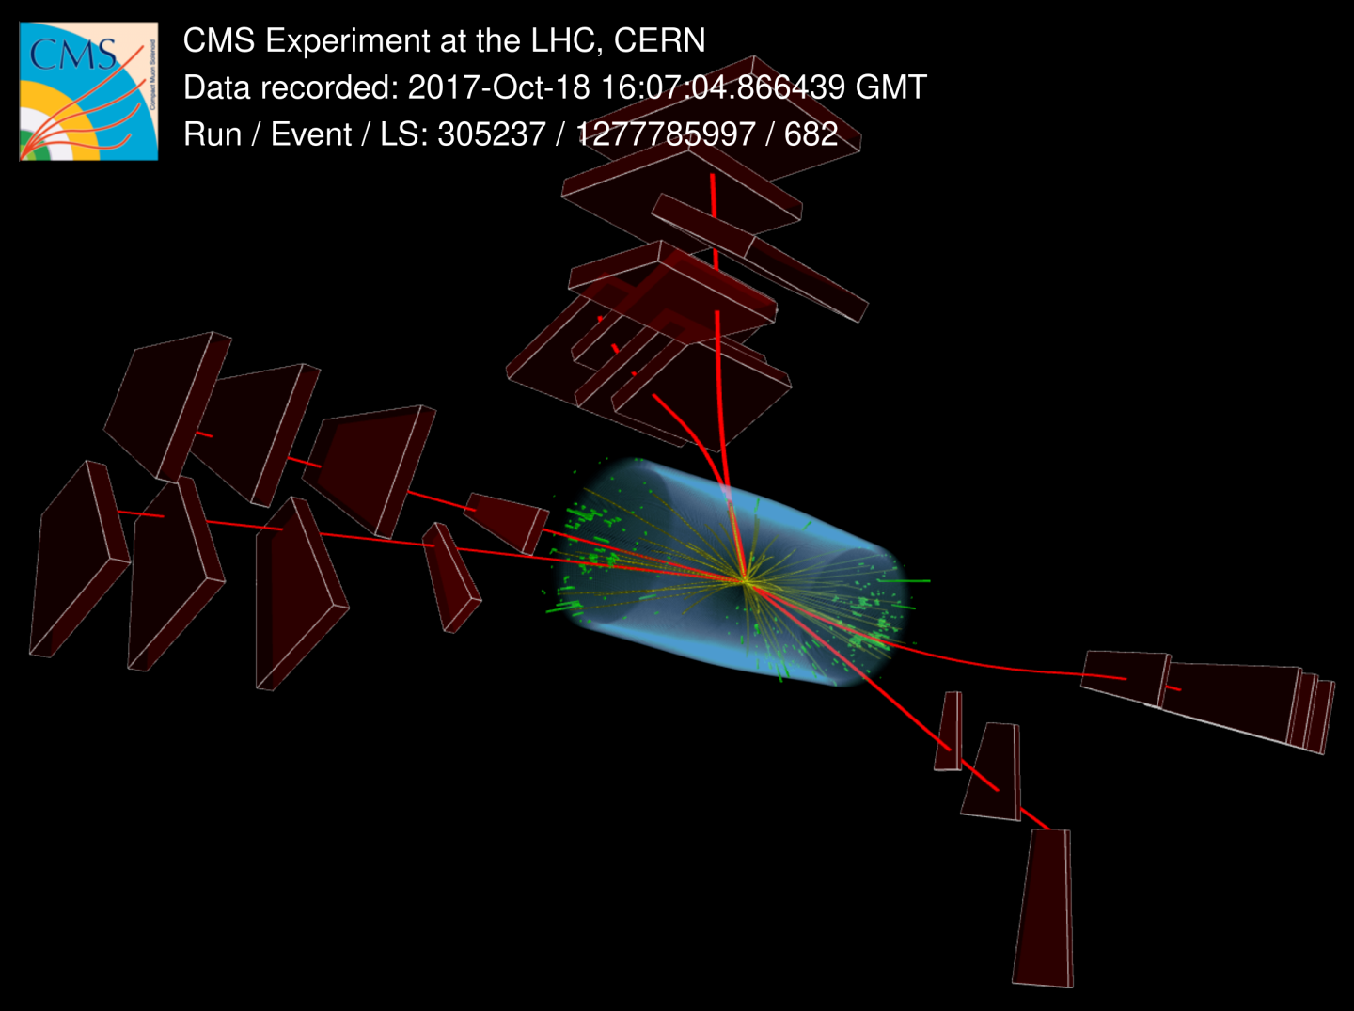
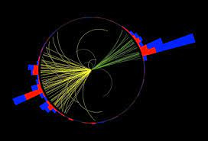
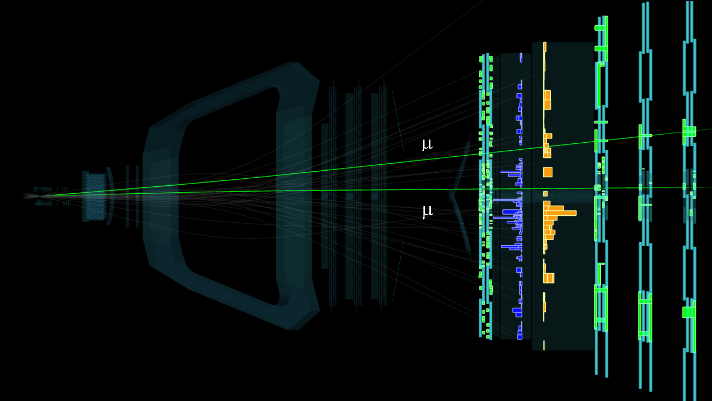
…não há duas colisões iguais!

Slide 14
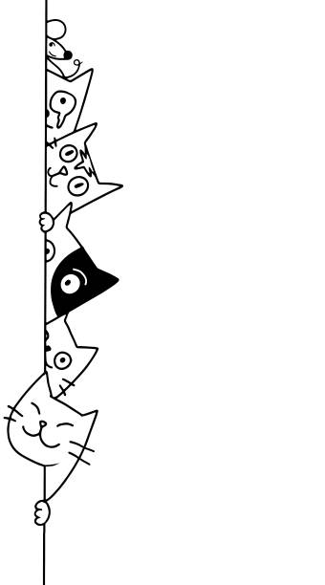
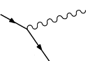

Introdução
O efeito do observador I
Para observar este electrão tenho de o obrigar a emitir/trocar um fotão
o qual irá por sua vez ionizar algum material convertendo-se num sinal eléctrico
⇒ um acto de observação interfere necessariamente com o fenómeno analisado
No processo o momento do electrão foi alterado irreversivelmente, o observador/detector passa a fazer parte do sistema inicial
e⁻
ɣ
v_{i}
v_{f}-v_{i}
e⁻
v_{f}

Slide 15
Introdução
O efeito do observador II
A carga eléctrica é:
colectada durante um intervalo de tempo limitado: Δt
proporcional à transferência de momento e afectada por incertezas: Δp
Em última análise se o observador repetir a mesma experiência em condições semelhantes, dificilmente reproduzirá os mesmos resultados
|v_{f}-v_{i}| ⋅ Δp ~ ℏ ⋅ Δt ➣ Δx ⋅ Δp ≥ ℏ/2
No LHC as energias são tipicamente >1 GeV ⇒ λ = hc/E < 10⁻¹⁵ m
comportamento essencialmente corpuscular
⇒ a incerteza quântica associada ao observador é pequena

Slide 16
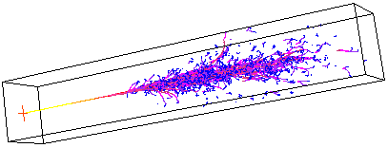

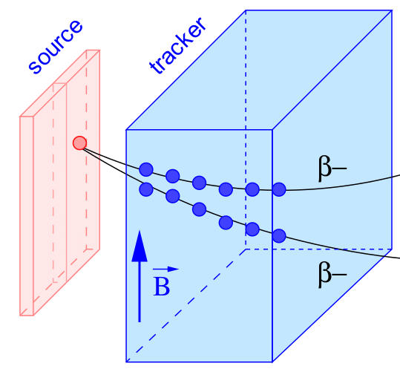
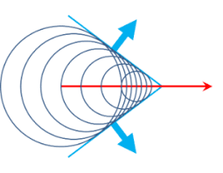
Introdução
Princípios gerais de detecção no LHC
Há uma analogia entre a incerteza de Heisenberg e os detectores usados no LHC
… pela combinação correcta destes elementos atingimos a precisão necessária
E | x | t
Calorimetria
Medição da energia de uma partícula pela absorção completa da cascata de secundários
Tracejadores
+
campo magnético
Identificação da passagem de uma partícula através de repetidas interações mínimas
Medidas de velocidade/tempo de voo permitem distinguir diferentes partículas
“Velocimetros”

Slide 17
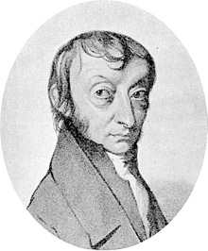
Introdução
Características genéricas de um detector
A sensibilidade de um detector à passagem de radiação depende:
da massa do detector
N
.
.
.
.
O número de centros difusores é proporcional à massa
N = N_{A} ⋅ m / M
.
.
.
.
.
.
.
.
.
.
.
massa
[M]
massa atómica / molecular
[M]
.
.
6.022 ⋅ 10²³ mol⁻¹
A
.
.
δx

Slide 18
Introdução
Características genéricas de um detector
A sensibilidade de um detector à passagem de radiação depende:
da massa do detector
da secção eficaz de interacção (σ) entre a radiação e o material
ρ=N/V
.
.
.
.
Probabilidade de uma partícula interagir ao percorrer δx
p = N_{f} / N_{i} = δx ⋅ ρ ⋅ σ
.
.
.
.
.
.
.
N_{i}
.
N_{f}
.
espessura
[L]
densidade
[L⁻³]
.
.
secção eficaz
[L²]
A
.
.
δx

Slide 19
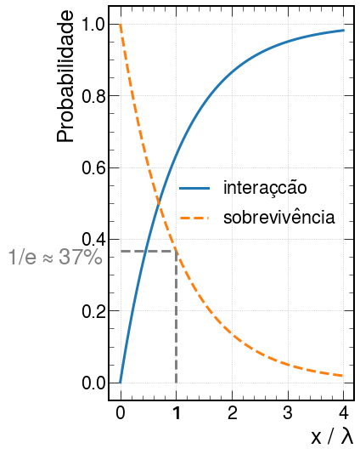
Probabilidade de uma partícula interagir ao percorrer δx
p = N_{f} / N_{i} = δx ⋅ ρ ⋅ σ
1-e^{-x/λ}
λ = 1 / ρ ⋅ σ
comprimento de interacção [L]
Após percorrer um comprimento correspondente a λ
o fluxo é atenuado em cerca de 37%

Slide 20
Introdução
Características genéricas de um detector
A sensibilidade de um detector à passagem de radiação depende
da massa do detector
da secção eficaz de interacção (σ) entre a radiação e o material
do material a montante da região sensível
.
.
.
.
.
.
.
O material interposto entre a fonte e o detector pode absorver, converter, multiplicar, dispersar, …
.
.
.
.
N₀
N_{i}
.
.
.
.
.
.

Slide 21
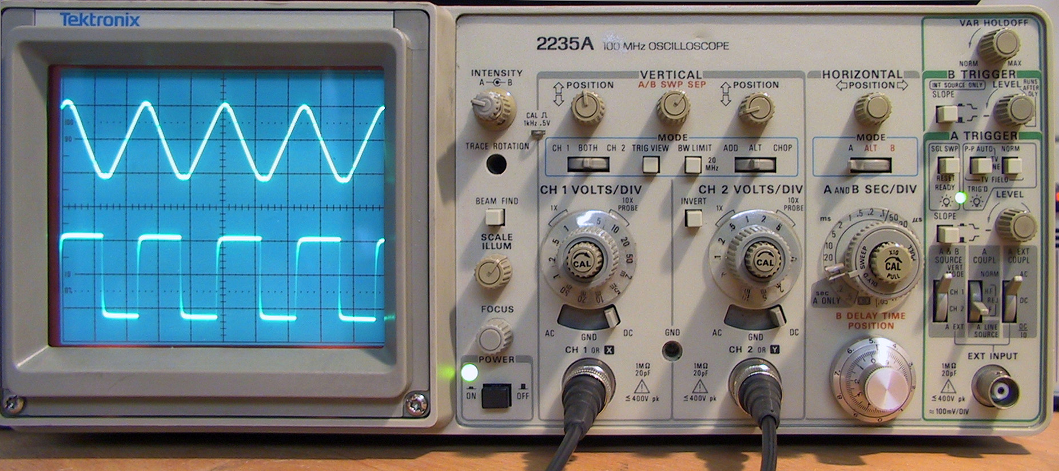
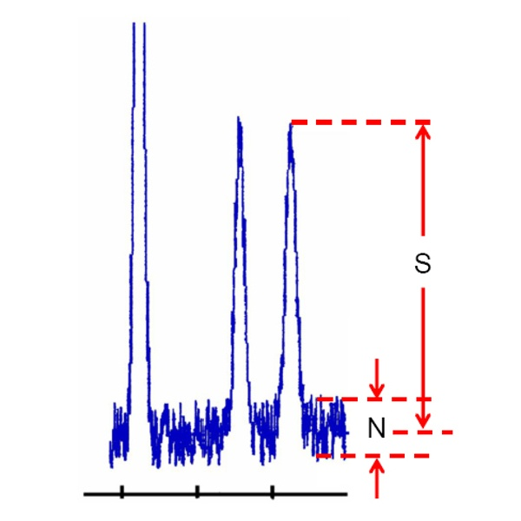
Introdução
Características genéricas de um detector
A sensibilidade de um detector à passagem de radiação depende
da secção eficaz de interacção (σ) entre a radiação e o material
da massa do detector
do material devante a região sensitiva do detector
do ruído intrínseco do detector
.
.
.
.
pedestal
.
.
.
.
.
.
.
.
.
.
.
.
.
Electrónica de leitura (frontend)

Slide 22
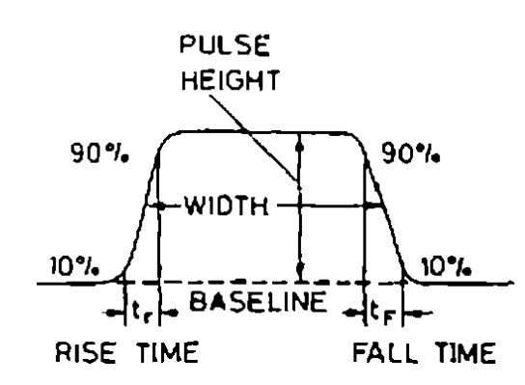
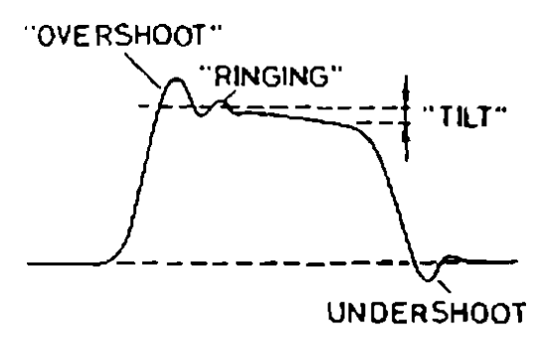
Introdução
Outras características importantes num detector
São ainda importantes as seguintes características
a resposta : tipicamente impulso elétrico gerado pela passagem de radiação

Slide 23
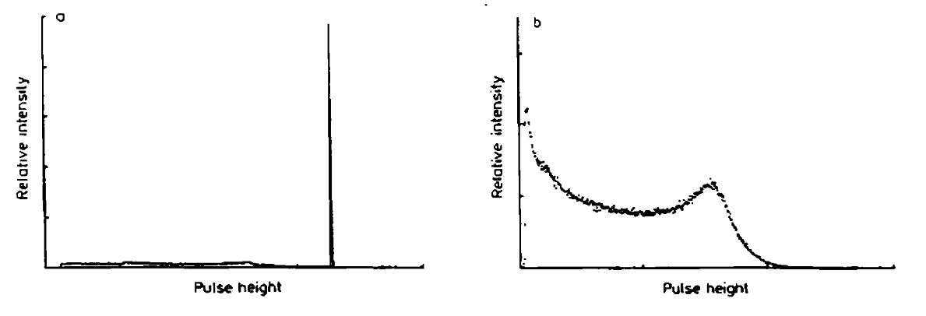
Introdução
Outras características importantes num detector
São ainda importantes as seguintes características
a resposta : tipicamente impulso elétrico gerado pela passagem de radiação
a resolução: quanto maior for o impulso eléctrico maior a resolução
o tipo de interacções entre a radiação e o detector é crucial
Ge
domina a secção eficaz do efeito fotoeléctrico
Cintilador orgânico
domina a secção eficaz do efeito de Compton

Slide 24
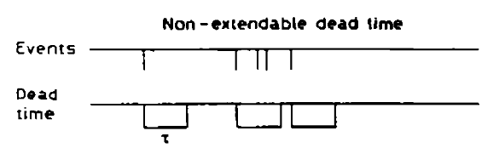
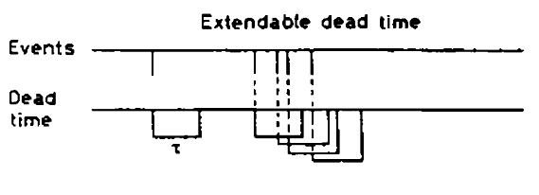
Introdução
Outras características importantes num detector
São ainda importantes as seguintes características
a resposta : tipicamente impulso elétrico gerado pela passagem de radiação
a resolução: quanto maior for o impulso eléctrico maior a resolução
o tipo de interacções entre a radiação e o detector é crucial
o tempo de resposta: determina a eficiência em tempo de um detector
pode levar a uma saturação das taxas de eventos medidas

Slide 25
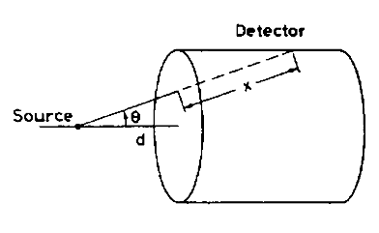
Introdução
Outras características importantes num detector
São ainda importantes as seguintes características
a resposta : tipicamente impulso elétrico gerado pela passagem de radiação
a resolução: quanto maior for o impulso eléctrico maior a resolução
o tipo de interacções entre a radiação e o detector é crucial
o tempo de resposta: determina a eficiência em tempo de um detector
pode levar a uma saturação das taxas de eventos medidas
a eficiência: produto da geometria (aceitação) e eficiência intrínseca
Eficiência total de um detector
ε_{detector} = N_{registados} / N_{emitidos}
= (N_{indicidentes} / N_{emitidos}) ⋅ (N_{registados} / N_{incidentes})
= ε_{geometrica} . ε_{intrinseca}

Slide 26
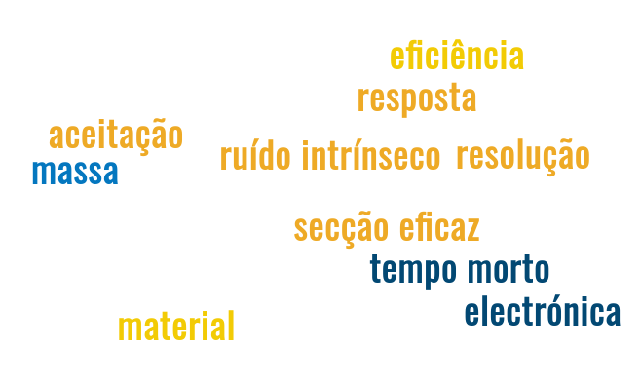
Introdução
Sumário

Slide 27
Introdução
“Revelando” a passagem de partículas
Alguns exemplos de detectores do LHC
Como a reconstrução complementa a detecção
Conclusões

Slide 28
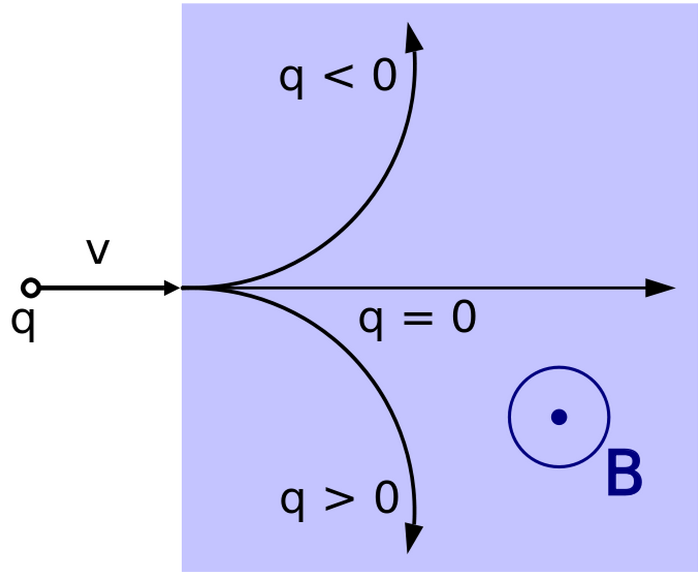
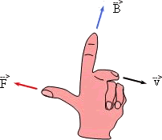

Revelando a passagem de partículas
Campo magnético: no coração de uma experiência
Cargas elétricas em movimento são sensíveis aos campos magnéticos
A partir da trajectória de uma partícula sujeita a B:
direcção
⇒ medição da carga eléctrica
raio de curvatura
⇒ medida de momento (conhecida a massa)
⇒ medida de massa (conhecida a velocidade)
momento linear [GeV/c]
ângulo de inclinação
carga eléctrica [e]
intensidade de campo magnético [T]
Raio de curvatura [L]

Slide 29
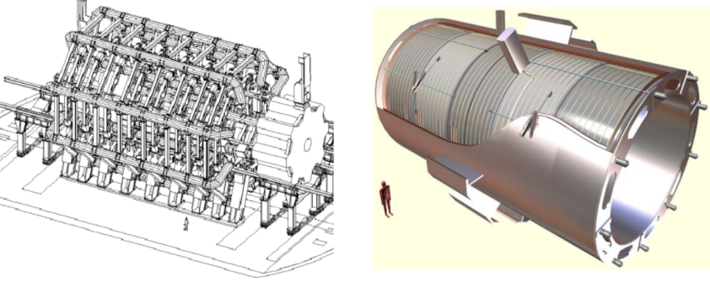
Revelando a passagem de partículas
Campos magnéticos nas grandes experiências
 | ATLAS | CMS
B | 0.6 T (8 bobinas, 2x2x30 voltas) | 4T (1 bobina, 2168 voltas/m)
Desafios | alinhamento espacial 1.5 GJ energia armazenada | enrolamento do cabo 2.7 GJ energia armazenada
Desvantagens | campo toroidal limita capacidades de apontar para origem necessita complemento de um solenóide interno (2T) requer espaço | espaço e tecnologias limitadas para calorimetria curvatura pequena a ângulos maiores

Slide 30
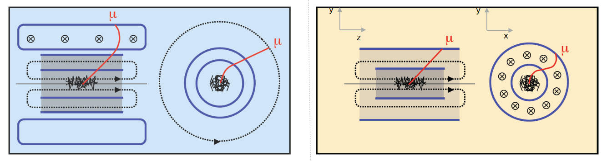
Revelando a passagem de partículas
Campos magnéticos nas grandes experiências

Slide 31
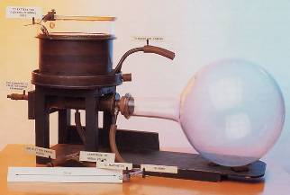
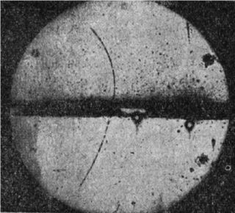
Revelando a passagem de partículas
Como ver a trajectória das partículas?
⊗ B
Pb
Câmara de nuvens
(Wilson, 1911; Prémio Nobel 1927)
Câmara com vapor que condensa em resultado de uma ionização, deixando um traço visível.
Descoberta do positrão (e⁺)
(Anderson, 1932; Prémio Nobel 1936)
Câmara de nuvens, sob campo magnético com um absorvedor de chumbo.

Slide 32
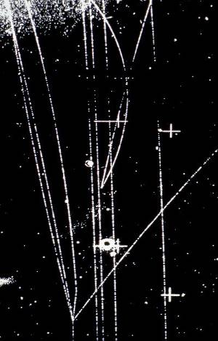
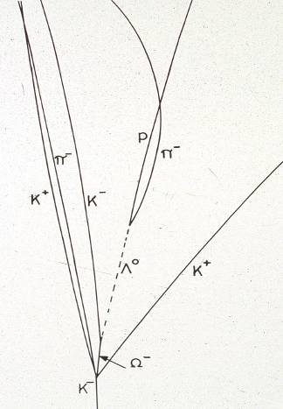
Revelando a passagem de partículas
Os primeiros reveladores de partículas
⊗ B

Slide 33
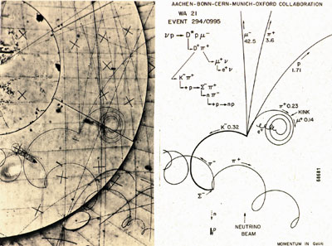
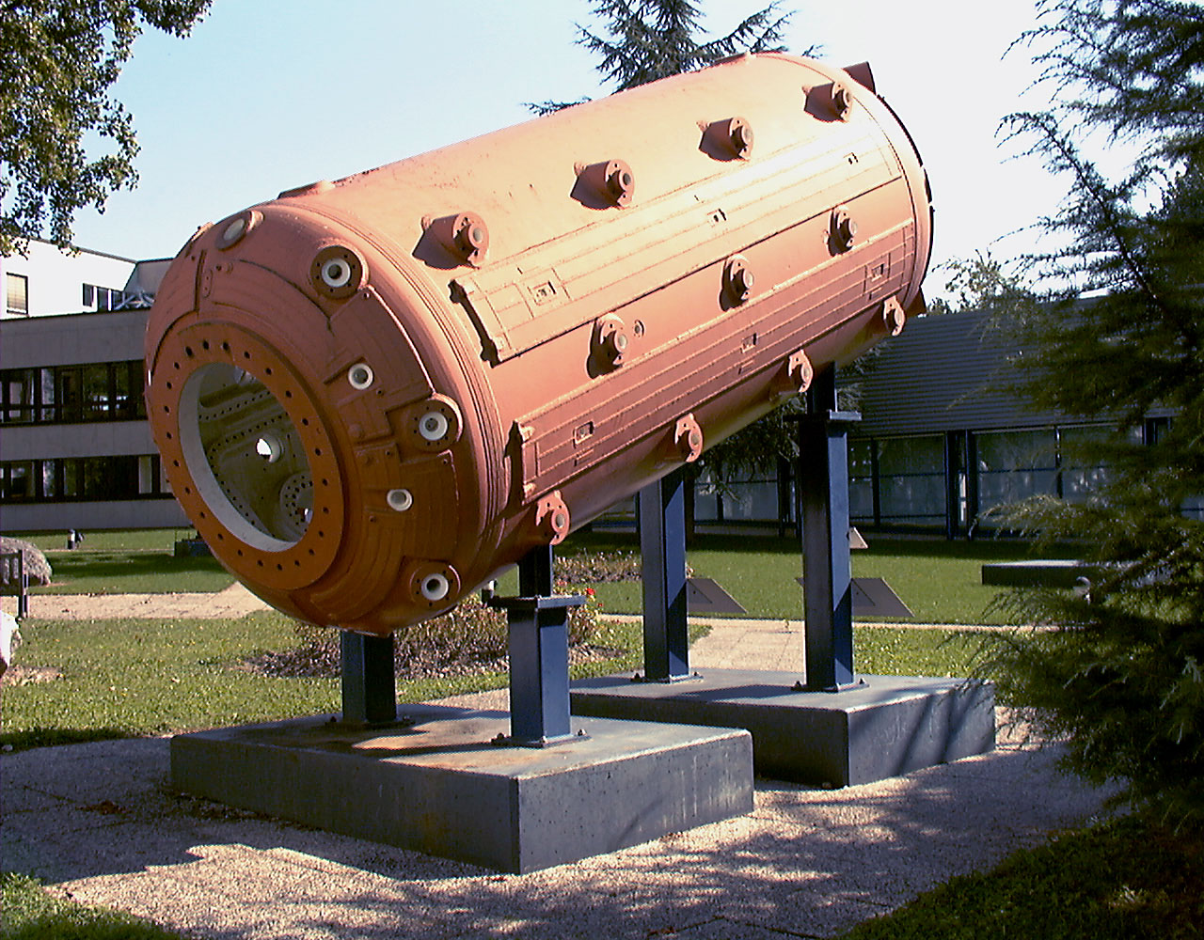
Revelando a passagem de partículas
Um exemplo histórico: Gargamelle
Em 1973 a experiência relatou a evidência de existência de correntes neutras - link.

Slide 34
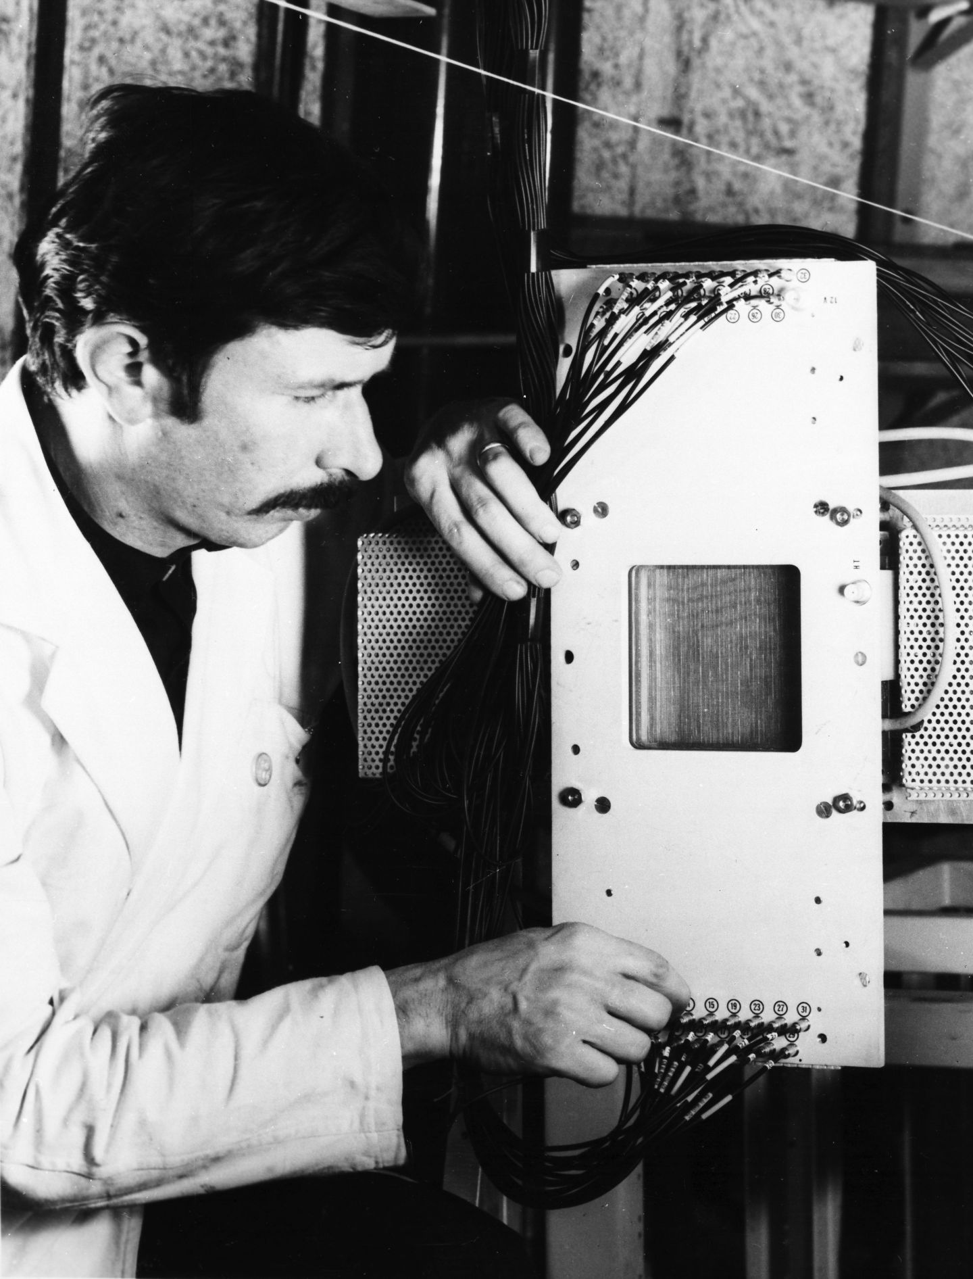
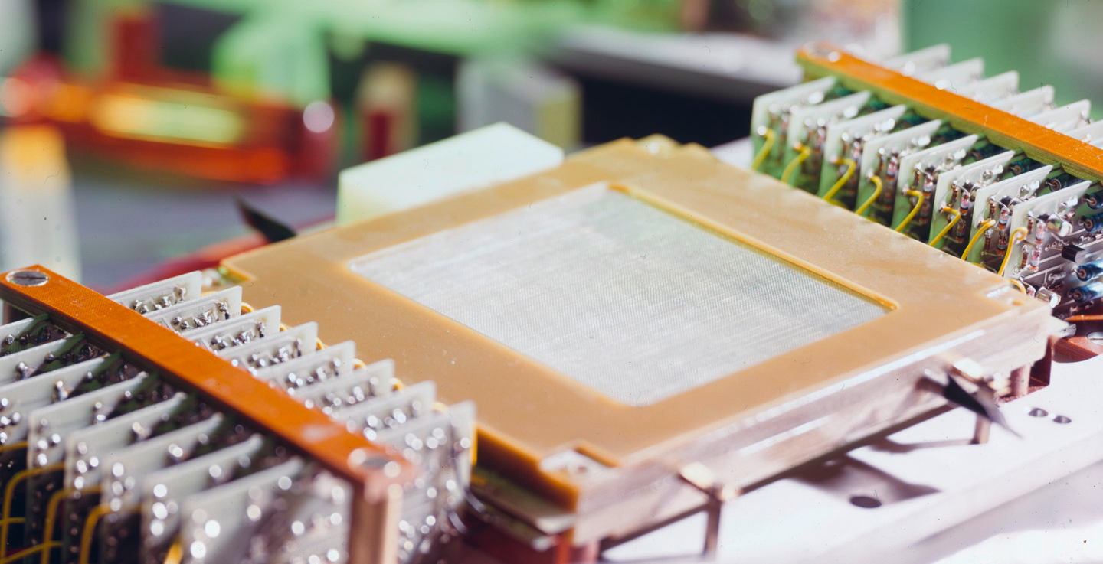
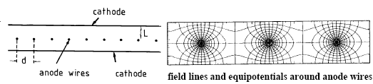
Revelando a passagem de partículas
Câmaras de fios (proportional multi-wire chambers)
Criada em 1968 for Charpak
(Prémio Nobel 1992)
Transcrição do analógico para o digital.
Rapidez e baixo custo.
Alta tensão aplicada a cada fio imerso na câmara de gás.
3 mm de espaçamento entre os fios.
As cargas de ionização colectadas pelo fio mais próximo permitem atingir resolução de cerca de 100ns em tempo.

Slide 35
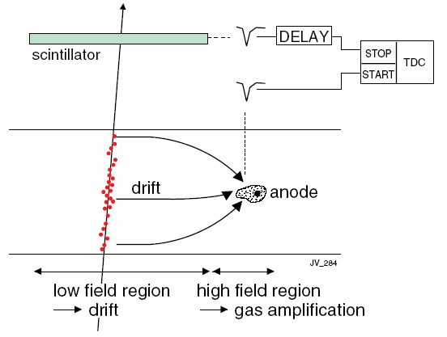
Revelando a passagem de partículas
Câmaras de deriva (drift chambers)
O espaçamento entre ânodos nas câmaras de fios é um factor limitativo.
A resolução pode melhorar medindo o tempo de deriva das cargas até ao ânodo
Para tal é necessário ter um tempo de referência para cada evento.

Slide 36
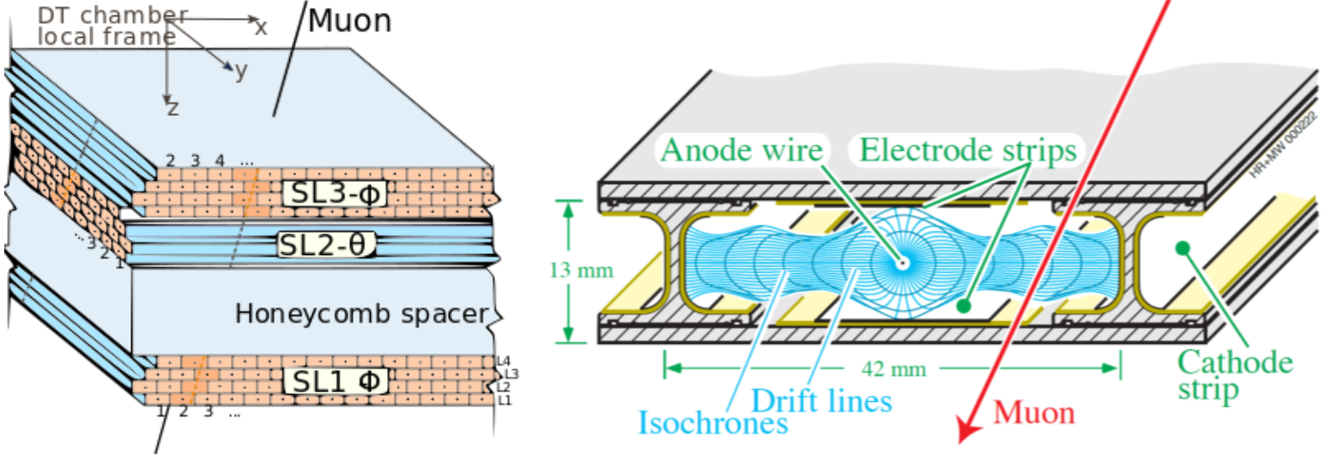
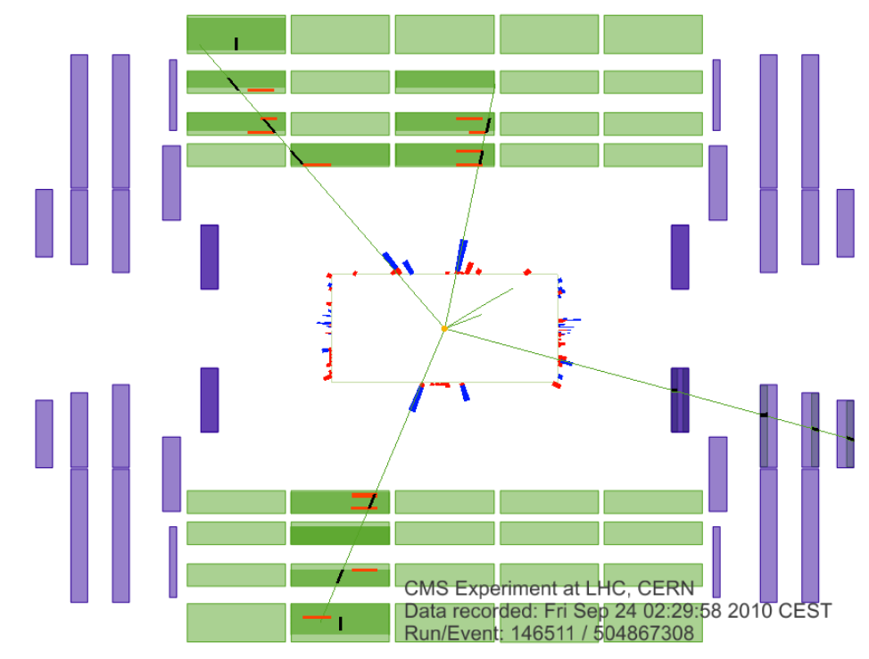
Barril de CMS: 250 câmaras
Total de 172’000 células
Resolução de 250 µm

Slide 37
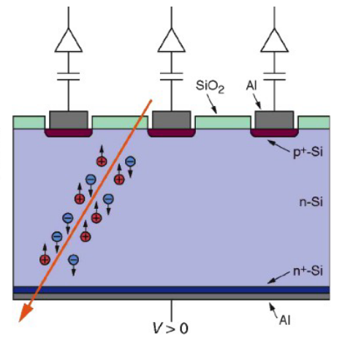
Revelando a passagem de partículas
Detectores de estado sólido I
Princípio de funcionamento semelhante a câmara de gás
Energia de ionização cria pares electrão–buraco que quais derivam para o catodo/anodo
A carga colectada é proporcional à energia depositada
 | Gás |  | Estado sólido
Densidade | Baixa | 4.25 kg/m³ (C2H2F4) | Alta | 2.33 g/cm³ (Si)
Número atómico (Z) | Baixo |  | Moderado | 14 (Si)
Energia de ionização | Moderado | 30 eV | Baixo | 3 eV
Rapidez sinal | Moderado | 10ns-10µs | Rápido | <20 ns

Slide 38
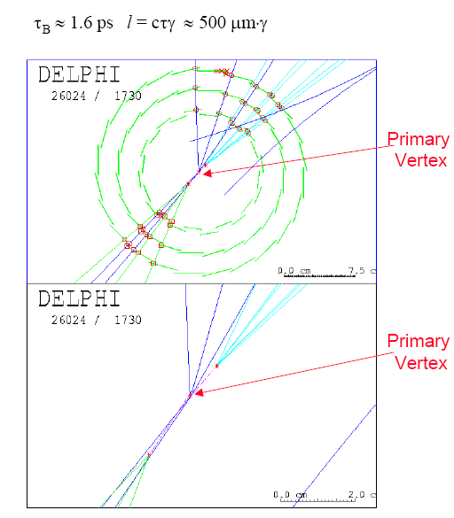
Revelando a passagem de partículas
Detectores de estado sólido II
Providenciam uma medida extremamente precisa de posição (~10-100 µm)
Baixa energia de ionização ⇒ minizam a interacção com as partículas que os atravessam
Resilientes a radiação: podem ser colocados muito próximo dos feixes e ser medir decaímentos secundários de partículas com tempo de vida “elevado”

Slide 39
Revelando a passagem de partículas
Complexidade crescente dos detectores de Si
Experiência | Detectores | Canais [10³] | Área de Si [m²]
Aleph (LEP) | 144 | 95 | 0.49
CDF (Tevatron) | 720 | 405 | 1.9
D0 (Tevatron) | 768 | 793 | 4.7
AMS II | 2300 | 196 | 6.5
ATLAS (LHC) | 4088 | 6’300 | 61
CMS (LHC)l | 15148 | 10’000 | 200

Slide 40
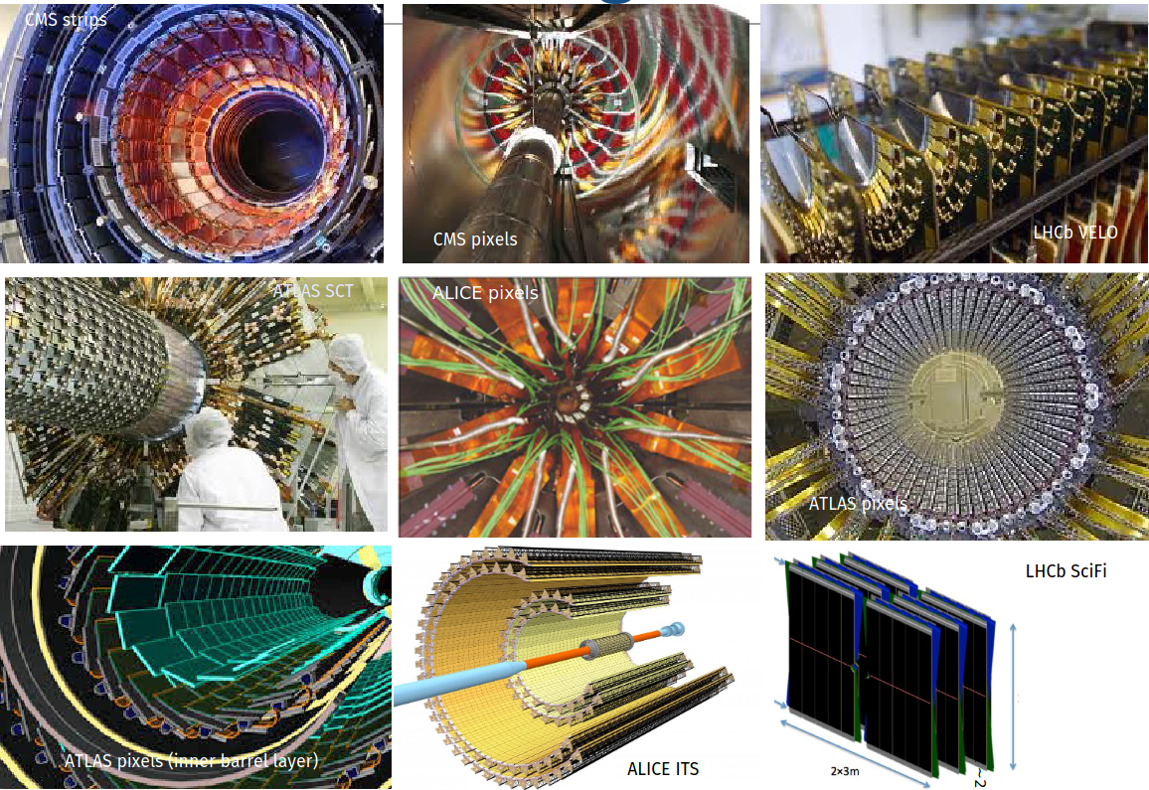

Slide 41
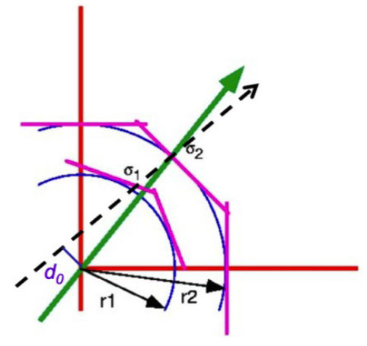
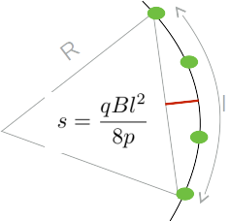
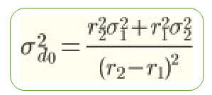
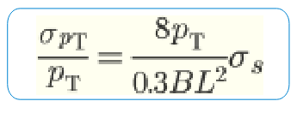
Revelando a passagem de partículas
Ligando os pontos: reconstrução de trajectórias I

Slide 42
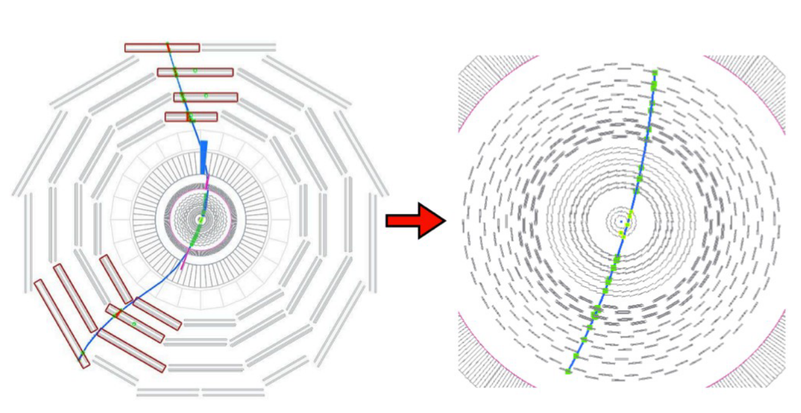
Revelando a passagem de partículas
Ligando os pontos: reconstrução de trajectórias II

Slide 43

Revelando a passagem de partículas
Ligando os pontos: reconstrução de trajectórias III

Slide 44

… em última instância temos de as converter em partículas ionizantes

Slide 45


Revelando a passagem de partículas
Princípios de calorimetria
As partículas precisam de interagir na matéria ⇒ interacção destrutiva
Os depósitos de energia são convertidos em sinal
É preciso colectar: carga, luz, calor
Hadrões
Cintilação
Ionização
Radiação de
Čerenkov
e/ɣ

Slide 46
Revelando a passagem de partículas
Funções de um calorímetro
Os calorímetros medem a energia das partículas, mas são versáteis
podem medir também posições, ângulos e tempo
permitem identificar as partículas a partir das cascatas que iniciam
permitem inferir a energia de neutrinos (balanço)
Na generalidade dos casos:
a resolução melhora com a energia depositada
providenciam sinais rápidos e fáceis de reconstruir
(podem ser usados em sistemas de trigger)
tem de ser dimensionados para conter as cascatas de secundários
É quase impossível fazer física das altas energias sem um!
Hadrões
e/ɣ

Slide 47

Revelando a passagem de partículas
Cascatas eletromagnéticas
A alta energia os fotões e electrões interagem com núcleos e electrões atómicos
ionização
bremsstrahlung
efeito fotoeléctrico
dispersão de Compton
produção de pares
A evolução destas cascatas é fácil de prever
os secundários comportam-se como os primários
e
ɣ

Slide 48

Revelando a passagem de partículas
Cascatas eletromagnéticas - um modelo simples
Simplificando, a energia é dividida a cada passo por 2
E → E/2 → E/4 → …
A dada profundidade:
número de partículas a dat: N = 2^{x/X0}
energia a dada profundidade: E = E₀ / 2^{x/X0}
A cascata vai-se multiplicando até uma energia crítica E_{c}
profundidade do máximo: x_{max} ∝ X₀ log₂ E / E_{c}
N_{max} ~ E₀ / E_{c}
Este modelo simples não anda longe da realidade!

Slide 49


Slide 50

Revelando a passagem de partículas
Cascatas hadrónicas
As reacções nucleares são mais complexas
dependem da energia, da partícula incidente, dos alvos, etc.
os produtos são uma mistura de fragmentos electromagnéticos e novos hadrões
contenção das cascatas requere uma massa elevada no calorímetro

Slide 51

Revelando a passagem de partículas
Cascatas hadrónicas
componente electromagnética
componente hadrónica
Não há duas semelhantes: modelos associados com incertezas significativas!

Slide 52

Revelando a passagem de partículas
Cascatas hadrónicas - contenção

Slide 53

Revelando a passagem de partículas
Materiais tipicamente usados em absorvedores
Quanto menores forem os comprimentos de interacção nuclear e de radiação e mais densos forem os materiais melhor!
Custo, activação radioactiva, maleabilidade, facilidade de corte, etc. são alguns dos pontos a considerar na escolha.

Slide 54


Revelando a passagem de partículas
Modelo de resolução calorimétrica
termo estocástico - relacionado com as flutuações no desenvolvimento da cascata
termo de ruido - degradação adicional introduzida a baixa energia pela eletrónica, sobreposicoes, …
termo constante - normalmente devido a falta de contenção da energia das cascatas energéticas, danos de radiação, etc.
resolução de reconstrução de energia de electrões
= soma em quadratura

Slide 55


Revelando a passagem de partículas
Modelo de resolução calorimétrica
termo estocástico - relacionado com as flutuações no desenvolvimento da cascata
termo de ruido - degradação adicional introduzida a baixa energia pela eletrónica, sobreposicoes, …
termo constante - normalmente devido a falta de contenção da energia das cascatas energéticas, danos de radiação, etc.
ATLAS - TileCal
resolução de reconstrução de energia de piões carregados

Slide 56



Slide 57



Slide 58



Slide 59



Slide 60
Introdução
“Revelando” a passagem de partículas
Filosofia de construção de ATLAS e CMS
Como a reconstrução complementa a detecção
Conclusões

Slide 61

Filosofia de construção de ATLAS e CMS
A física alinha os princípios gerais

Slide 62

Filosofia de construção de ATLAS e CMS
A engenharia guia a concretização

Slide 63


Slide 64


Slide 65


Os detectores ATLAS e CMS o edifício 40 do CERN
CMS
ATLAS

Slide 66

O detector e as partículas

Slide 67


Slide 68


Notes:
Muon: passing through CMS, bending in the field (both ways, depending on when it is inside or outside of the solenoid) leaving hits in the Tracker layers and the muon chambers before escaping completely

Slide 69


Notes:
Electron: Bending in the magnetic field, leaving hits in the tracker layers and being “stopped” by the electromagnetic calorimeter

Slide 70


Notes:
Charged hadron: Bends in the magnetic field and leaves signals in the tracker layers; passes through the electromagnetic calorimeter leaving essentially no signal, and is “stopped” by the hadron calorimeter

Slide 71


Notes:
Neutral hadron: Does not bend in the magnetic field and does not leave any signal in the tracker layers; passes through the electromagnetic calorimeter leaving essentially no signal, and is “stopped” by the hadron calorimeter

Slide 72


Notes:
Photon: passes through the tracker without bending in the magnetic field or leaving hits, is “stopped” by the electromagnetic calorimeter

Slide 73
Introdução
“Revelando” a passagem de partículas
Filosofia de construção de ATLAS e CMS
Como a reconstrução complementa a detecção
Conclusões

Slide 74


Descrição global de um evento:
o algoritmo de “particle flow”
Num evento associamos a informação disponível: hits, traços, aglomerados de hits,...
O melhor detector pode ser usado para atribuir a medida final de posição, energia, tempo
No final do algoritmo temos uma lista de diferentes particulas, o seu 4-momento e podemos calcular a energia em falta

Slide 75

Um exemplo na prática: um jato de 5 partículas

Slide 76

Um exemplo na prática: um jato de 5 partículas

Slide 77

Um exemplo na prática: um jato de 5 partículas

Slide 78

Particle flow: paradigma actual de reconstrução

Slide 79

Machine learning: paradigma futuro de reconstrução?

Slide 80
Introdução
“Revelando” a passagem de partículas
Filosofia de construção de ATLAS e CMS
Como a reconstrução complementa a detecção
Conclusões

Slide 81

Conclusões
O desenvolvimento e integração de detectores é integrante do trabalho do CERN
tecnologias acompanham a par e passo as questões da física
maior desafio consiste em atingir o compromisso entre a precisão necessária versus possibilidades actuais da tecnologia
complexidade dos detectores do LHC é fundamental ao seu sucesso:
descoberta e estudo do Higgs; pesquisa por sinais de nova física; medidas precisão

